Slide 1
Kvantni Novac
Bogdan Tomić 6-20 RN

Slide 2
Opis Projekta
U ovom istraživanju istražuje se koncept kvantnog novca u digitalnom bankarstvu, fokusirajući se na njegovu implementaciju putem Pythona i Qiskit-a. Razmatraju se tri aspekta: emitera kvantnih novčanica, korisnika koji upravlja zahtevima i potencijalnih falisifikatora. Cilj je shvatiti funkcionalnost kvantnog novca i identifikovati izazove i rizike u njegovoj upotrebi.

Slide 3
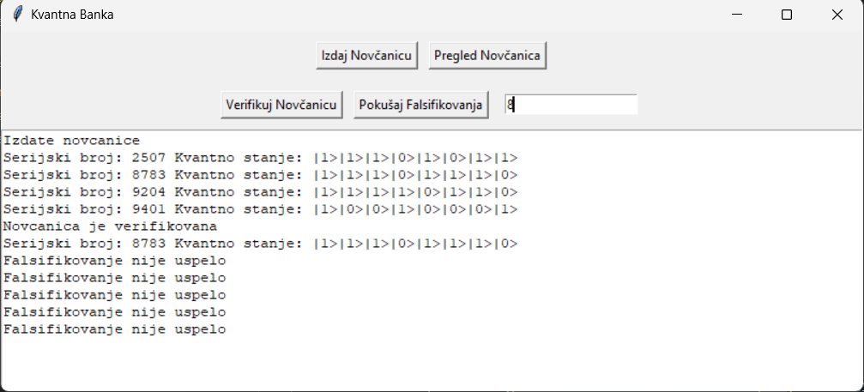
Korisnički interfejs

Slide 4
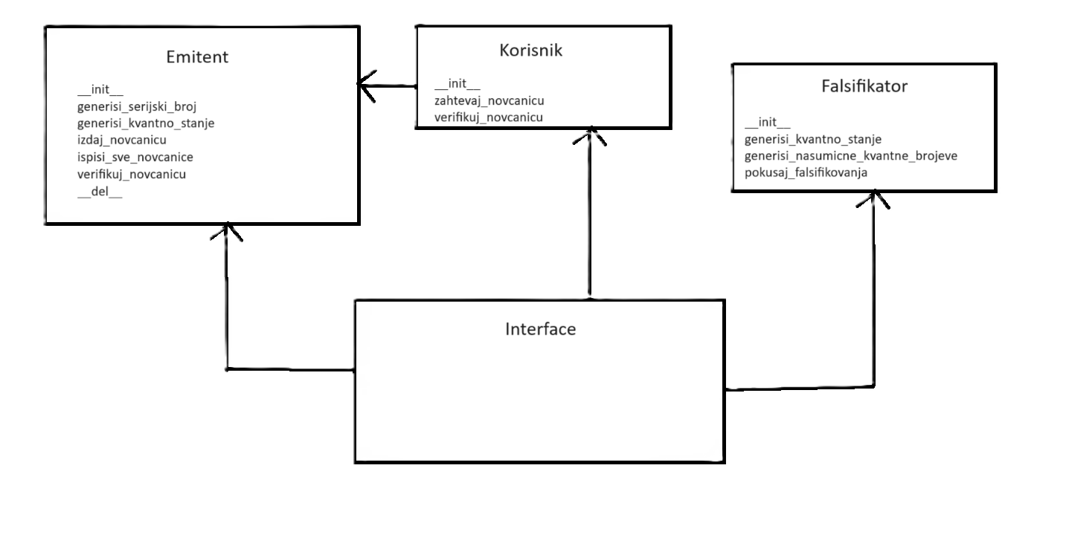
Algoritam
Kvadrati predstavljaju klase
Strelice predstavljaju zavisnost klase od drugih klasa.

Slide 5
Programski kod
def generisi_kvantno_stanje(self):
circuit = QuantumCircuit(1, 1)
circuit.h(0)
circuit.measure(0, 0)
result = execute(circuit, self.simulator, shots=1).result()
measured_bit = result.get_counts(circuit)
return measured_bit
def izdaj_novcanicu(self, kubiti=1):
kvantno_stanje=""
for _ in range(0,kubiti):
kvantno_stanje = kvantno_stanje + self.generisi_kvantno_stanje()
serijski_broj = self.generisi_serijski_broj()
self.db_cursor.execute('INSERT INTO novcanice VALUES (?, ?)', (serijski_broj, str(kvantno_stanje)))
self.db_conn.commit()
return serijski_broj, kvantno_stanje

Slide 6
Testiranje
Izdaj Novčanicu
Input - Nema Output - ID izdane novčanice: 5268
Pregled Novčanica
Input - Nema Output - Izdate novcanice \n (spisak novčanica serijski broj i kubiti)
Falsifikuj Novčanicu
Input - Broj kubita Output - Novcanica je falsifikovana Npr. Serijski broj: 8783 Kvantno stanje: |1>
Verifikuj Novčanicu
Input - Serijski broj Output - Novcanica je verifikovana Npr. Serijski broj: 8783 Kvantno stanje: |1>|

Slide 7
Zakljucak
Ovo istraživanje se bavi implementacijom koncepta kvantnog novca u digitalnom bankarstvu, koristeći Python i Qiskit. Fokus je na ulogama emitera kvantnih novčanica, korisnika i potencijalnih falisifikatora, sa ciljem razumevanja funkcionalnosti i izazova kvantnog novca. Istraživanje doprinosi razvoju bezbednih digitalnih finansijskih sistema u kontekstu kvantnog računarstva, nudeći uvide u primenu kvantnog novca za buduće finansijske operacije.

